Slide 1
Профилактика выгорания (в ходе осуществления общественной деятельности, волонтерской деятельности и др. социального служения)
Москаленко Галина Владимировна,
психолог-консультант, клинический психолог

Slide 2
Что в ходе осуществления моей общественной деятельности, волонтерской деятельности и социального служения заставляет меня нервничать (раздражает, выводит из равновесия, расстраивает) больше всего и почему?
________________________
________________________
________________________
________________________
________________________

Slide 3
Что такое выгорание?
- это патологическое состояние физического, умственного и эмоционального истощения, вызванного длительным пребыванием в эмоционально перегруженных ситуациях.
МКБ-10: Z73.0 – Переутомление
МКБ-11: QD 85 - Выгорание
Три главных признака наступившего выгорания
Переутомление (истощение всех ресурсов)
Дистанцирование и цинизм в работе
Снижение эффективности
упадок сил (и на физическом, и на психологическом уровнях)
чувство усталости даже после сна и отдыха
сонливость днем
трудности с засыпанием
частые инфекционные заболевания
режим «экономии эмоций», равнодушие
обесценивание достижений
потеря смысла работы
повышенная раздражительность и конфликтность
формализм
жалость к себе
нарушение концентрации внимания
ухудшение памяти
сложности обработки информации
снижение скорости работы
неточность, неорганизованность

Slide 4
Как выгорают люди?
Первый этап | Положительное отношение к деятельности, энтузиазм, увлеченность, сложности легко преодолеваются, факторы стресса не вызывают напряжение, игнорируется отдых и перерывы в деятельности. | Профилактика
Второй этап | Накапливается усталость, появляется потребность во внешних источниках стимуляции (поддержка, похвала, видимый результат и пр.).
Третий этап | Появляется раздражительность, неудовлетворенность деятельностью, мысли о бесполезности и бесперспективности деятельности, деятельность выполняется некачественно, появляется цинизм. | Психотерапия
Четвертый этап | Усталость не проходит, чувство неудовлетворенности переходит на всю жизнь в целом, появляются сомнения в своей эффективности, достижения обесцениваются.
Пятый этап | Чувство неблагополучия во всех сферах жизни.
Чтобы выгореть,
нужно сначала загореться

Slide 5
Факторы риска возникновения выгорания
Либо идеально, либо никак
Всё или ничего
Ориентация только на результат
Движение к цели – это прямая дорога
+ внешние факторы риска
ПЕРФЕКЦИОНИЗМ
Конфликтогенная среда
Однообразие или многозадачность
Отсутствие границ ответственности или слишком жесткие границы ответственности
Отсутствие плана деятельности
Отсутствие конкретных критериев эффективности или их малодостижимость
Отсутствие баланса между деятельностью и отдыхом
Отсутствующее или сильно отсроченное вознаграждение
Самое главное:
чрезмерный объем деятельности
Кто, если не я?
Без меня, они не справятся
Хочешь, чтобы было сделано хорошо, сделай сам
Всё зависит только от меня
ГИПЕРОТВЕТСТВЕННОСТЬ
У меня сердце разрывается от сочувствия
Я не могу перестать думать о бедах других людей
Догнать и причинить добро
РАЗВИТАЯ ЭМПАТИЯ

Slide 6
ВАЖНО РАЗЛИЧАТЬ
 | Выгорание | Депрессия | Пресыщение | Кризис
Упадок сил | + | + | + | +
Эмоциональный фон | Раздражение, отвращение, чувство бесполезности | Грусть, подавленность, чувство бессмысленности | Раздражение, отвращение, скука | Грусть, подавленность, раздражение, чувство бессмысленности, потерянность
Отношение к деятельности | Циничное | Разное | Циничное | Разное
Основная причина возникновения | Перенапряжение | Строго индивидуальные причины | Монотонность | Ситуация, в которой старые способы поведения не работают
Мысли о суициде | +/- | + | - | +/-
Подход к лечению | Только психотерапия | И психотерапия, и фармакотерапия | Не нуждается в специальном лечении | Кризисное консультирование
Смена деятельности | Поможет | Не поможет | Поможет | Не поможет
Группа риска | Активные, инициативные энтузиасты | Все | Активные и подвижные люди | Все
Влияние на другие сферы жизни | С 4 этапа | С момента появления | Не влияет | Абсолютное

Slide 7
Если человек начал выгорать, какой позитивный смысл можно в этом найти?
__________________________________________
__________________________________________
__________________________________________
__________________________________________
__________________________________________
он может узнать пределы своих возможностей
он может определить направление самосовершенствования
он может открыть в себе новые грани
он может научиться просить о помощи
он может научиться делегировать

Slide 8
Мишени профилактики выгорания
1. Выявление у себя признаков выгорания и возможных причин
2.
2.1. Повышение информированности о нервно-психическом напряжении
2.2. Обучение навыкам саморегуляции и релаксации
2.3. Повышение коммуникативной компетентности
2.5. Повышение квалификации в области волонтерской/общественной деятельности
2.6. Обмен опытом с другими людьми, вовлеченными в волонтерскую/общественную деятельность
2.4. Обучение навыкам тайм-менеджмента
3. Пересмотр образа жизни

Slide 9
2.1. Повышение информированности о нервно-психическом напряжении
Нервно-психическое напряжение - это определенный вид психических состояний, развивающийся в психологически сложных условиях – в ситуации дефицита времени, информации, высоком уровне требований к объему и качеству результатов деятельности и высокой ответственности за возможную неудачу.
Степени нервно-психического напряжения
Первая степень | Вторая степень | Третья степень | Четвертая степень
Улучшение внимания Повышение работоспособности Повышенная устойчивости к воздействию неблагоприятных факторов Поглощенность деятельностью Игнорирование потребностей и отдельных сфер жизни | Всё, как на первой степени Появляется легкая усталость | Резкое снижение интеллектуальных и энергетических ресурсов Повышается чувствительность к воздействию неблагоприятных факторов Появляются нерешительность, застенчивость, раздражительность и др. свойства, мешающие выполнению задач Падает иммунитет и обостряются хронические заболевания | Сформировано психическое перенапряжение

Slide 10
2.2. Обучение навыкам саморегуляции и релаксации
(совладание с нервно-психическим напряжением)
Некоторые техники «снизу» (через тело)
Через дыхание | В зависимости от цели: если нужно активизироваться, любые техники на укорачивание выдоха, если нужно стабилизироваться – уравнение длины вдоха и выдоха, если нужно расслабиться – удлинение выдоха.
Через переключение и концентрацию внимания | Концентрация на ощущениях, на предмете, на дыхании, на звуке, на слове и пр. Переключение на любой предмет.
Через преднамеренное расслабление и напряжение мышц | Любая техника попеременного напряжения и расслабления мышц, расслабление с использованием техник растяжки и самомассажа (в т.ч. с использованием специального инвентаря).
Некоторые техники «сверху» (через разум)
Позитивная переоценка | Что позитивного можно извлечь из происходящего? Для чего происходит событие?
Негативная переоценка | Что самое страшное может произойти в результате события?
Децентрация | Что я мог бы порекомендовать другому человеку в моей ситуации?
Визуализация | Любая техника, которая позволит почувствовать себя комфортно.

Slide 11
Что мне приносит удовольствие и радость?
__________________________________________
__________________________________________
__________________________________________
__________________________________________
__________________________________________
__________________________________________
__________________________________________
__________________________________________
__________________________________________
__________________________________________
гулять в лесу и собирать ягоды
читать книги и смотреть обучающие видео
пить кофе с тортом
вышивать
ходить на выставки
мыть пол
делать растяжку
звонить друзьям
бывать в новых местах
ездить на электричках

Slide 12
2.3. Повышение коммуникативной компетентности
Коммуникативная компетентность – это совокупность коммуникативных умений и знаний, адекватных коммуникативным задачам и достаточных для их решения.
Базовые коммуникативные умения
Умение анализировать актуальную ситуацию
Умение пользоваться вербальными средствами общения
Умение пользоваться невербальными средствами общения
Умение слушать
Умение распознавать свои и чужие эмоции
Умение демонстрировать свои эмоции
Умение конфликтовать

Slide 13
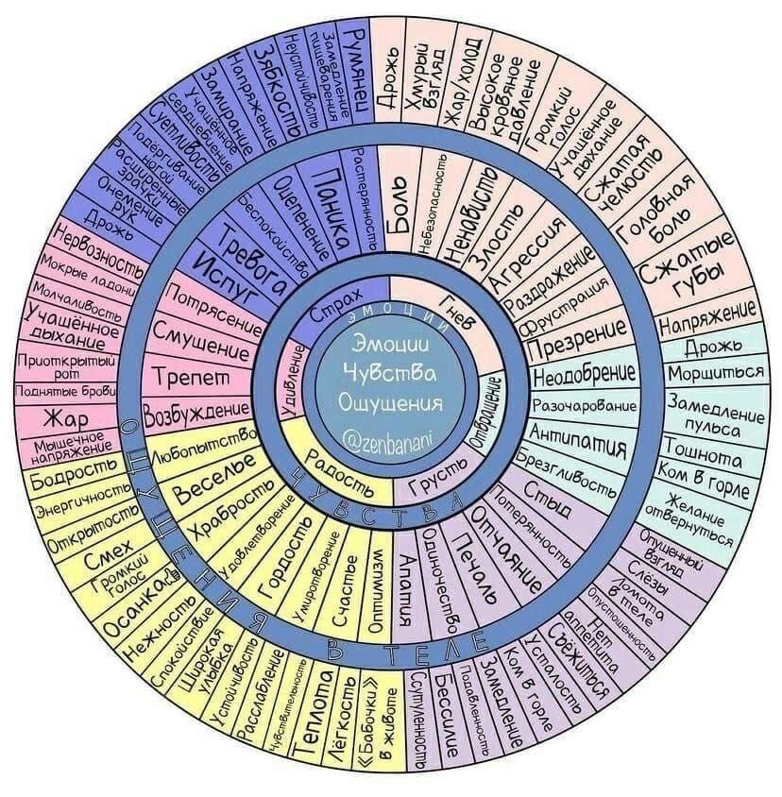
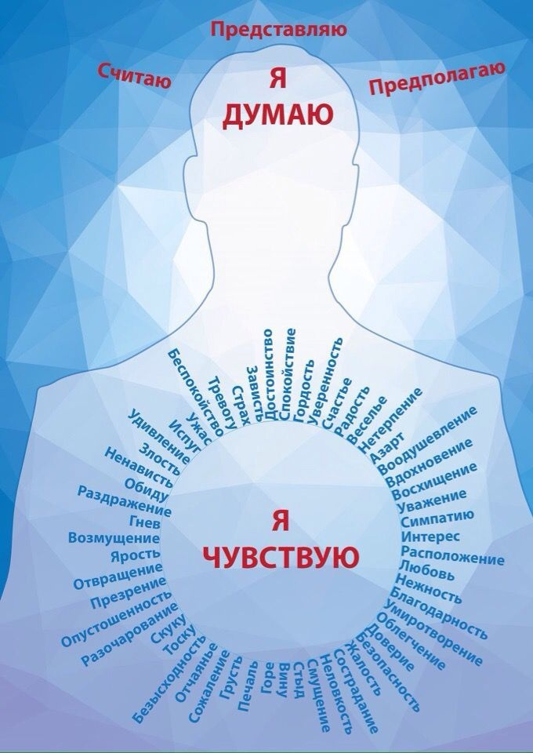

Slide 14
2.4. Обучение навыкам тайм-менеджмента
Тайм-менеджмент (планирование времени, управление временем, организация времени) — это технологии организации и оптимизации времени.
Блоки тайм-менеджмента
Постановка целей
Расстановка приоритетов
Учет времени
Планирование
Делегирование
Борьба с хронофагами
Отдых

Slide 15
Некоторые технологии тайм-менеджмента
Учет времени
7:00 – подъем
7:10-7:40 – утренний туалет
7:40-8:00 – приготовление завтрака
8:00-8:20 – завтрак
8:20-8:30 – одевание
8:30-9:00 – дорога на работу
…
22:00 - отбой
Расстановка приоритетов
Срочные и важные дела – делать незамедлительно
Несрочные и важные дела – установить точные сроки
Срочные и неважные – делегировать
Несрочные и неважные – не делать вообще
Фиксирование времени
«Буду делать это только … минут»
Техника помидора Ф. Чирилло – 20 минут работы/5 минут отдыха
Техника Т. Шварца – 90 минут работы/30 минут отдыха
Планирование
Метод лягушки
Разбивание большой задачи на маленькие
Метод «9 дел» - 1 крупная задача, 3 средние задачи, 5 мелких задач
Метод 3-х дел – 3 задачи в день, приближающие к глобальной цели
Целеполагание
SMART - принцип формирования целей:
• конкретность (Specific);
• измеримость (Measurable);
• согласованность (Agreeable, Accordant);
• достижимость (Realistic);
• определенность во времени (Timebounded).
Борьба с хронофагами
Волевое решение
Затруднение доступа
Ограничение времени
Блокировка
Планирование хронофага
Своевременный отдых

Slide 16
Что мне дает занятие волонтерской/общественной деятельностью?
Какие потребности закрываю? | Какие ценности реализую?
___________________________________________ ___________________________________________ ___________________________________________ ___________________________________________ ___________________________________________ | ___________________________________________ ___________________________________________ ___________________________________________ ___________________________________________ ___________________________________________
Подсказка по потребностям: в нужности, в любви, в общественном признании, в уважении, в самореализации, в познании, в достижениях, во власти, в общении, в принадлежности к группе людей, в лидерстве, в творчестве, в созидании и пр. | Подсказка по ценностям: альтруизм, веселье, активность, команда, компетентность, надежность, оптимизм, организованность, осознанность, ответственность, многообразие, любовь, дружба, профессионализм, преданность, развитие и пр.
Потребность=необходимость, побуждают к деятельности | Ценность=важность, наполняют смыслом

Slide 17
СПАСИБО ЗА ВНИМАНИЕ

